Slide 1

LENGUAJES PARA LA VISUALIZACIÓN DE INFORMACIÓN
Tema 2
CFGS DESARROLLO DE APLICACIONES WEB
LENGUAJE DE MARCAS
jorca11.gadea@gmail.com
@jorca11

Slide 2

CONTENIDOS
MODELO DE OBJETOS DEL DOCUMENTO
HERRAMIENTAS NECESARIAS
HTML
XHTML
HOJAS DE ESTILO
EJERCICIOS
@jorca11
Notes:
https://ikastaroak.birt.eus/edu/argitalpen/backupa/20200331/1920k/es/DAW/DWEC/DWEC06/es_DAW_DWEC06_Contenidos/website_1_bases_del_modelo_de_objetos_del_documento_dom.html (DOM)
https://ikastaroak.birt.eus/edu/argitalpen/backupa/20200331/1920k/es/ASIRDAMDAW/LMSGI/LMSGI02/es_ASIRDAMDAW_LMSGI02_Contenidos/website_1_del_html_al_xhtml_evolucin_y_versiones.html

Slide 3
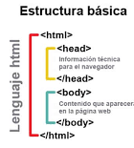
3.3. CUERPO DE LA WEB (BODY)
Atributos
Párrafos
Secciones
Encabezados
Líneas
Listas
Enlaces
Imágenes
Tablas
Estilos
Clases
Formularios
Notes:
https://developer.mozilla.org/es/docs/Web/HTML/Element/body
https://www.htmlquick.com/es/reference/tags/body.html#Ejemplos

Slide 4
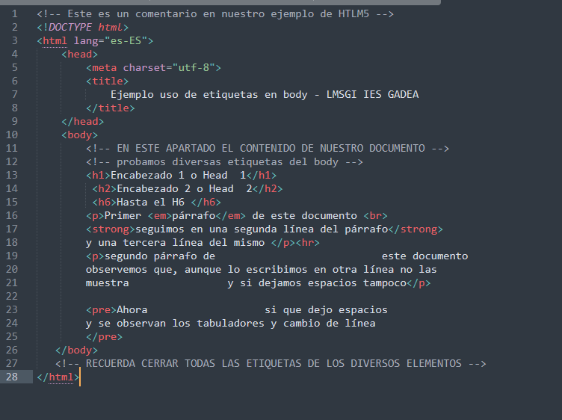
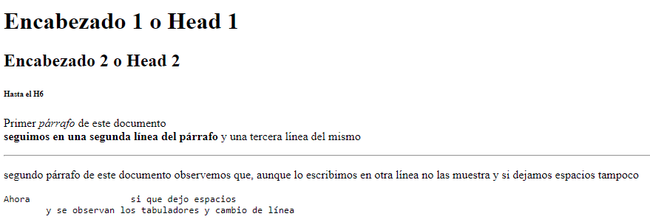
Etiquetas del Body (PÁRRAFOS)
etiqueta | Detalle | Ejemplos y Visión en navegador (body1_1.html)
p | Nos permite delimitar un párrafo
br hr | Realiza un salto de línea y dibuja una línea. Son etiquetas sin contenido, no es necesario cerrarla.
pre | Escribir texto preformateado. Respeta los tabuladores, espacios y saltos de línea.
H1 .. H6 | Sirven para marcar párrafos de forma que se considerarán títulos del texto
@jorca11
Notes:
https://www.profesordeinformatica.com/etiqueta/pre todas las etiquetas

Slide 5
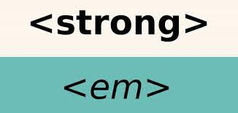
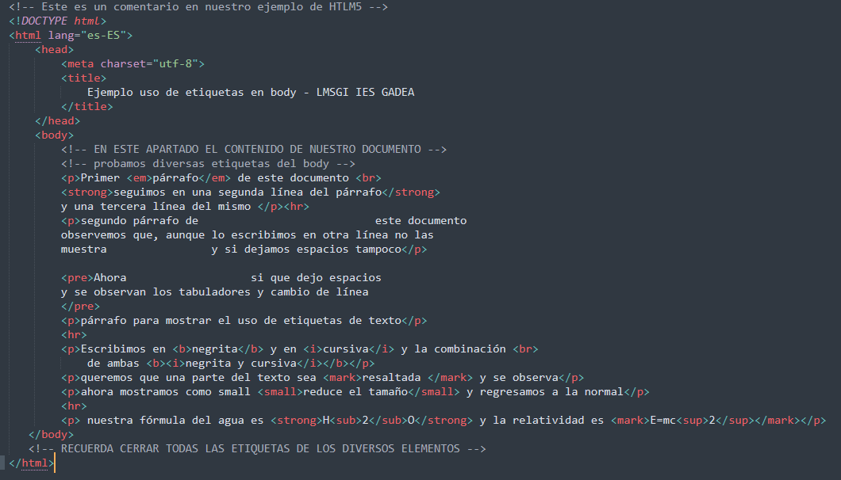
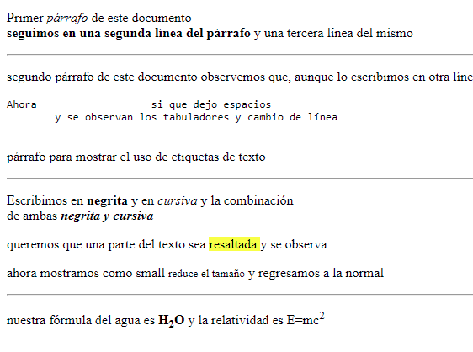
Formato de texto
etiqueta | Detalle | Ejemplos y Visión en navegador (body1_2.html)
em strong | La etiqueta em nos permite dar un énfasis, pero menor que la etiqueta strong
b I mark | Negrita / cursiva/ énfasis
small | Reduce el tamaño de la letra por defecto
sub sup | Nos permite mostrar subíndices y superíndices
@jorca11
Notes:
https://www.profesordeinformatica.com/etiquetas TODAS LAS ETIQUETAS

Slide 6
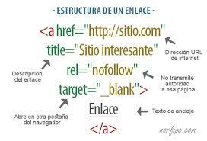
Enlaces a otras páginas
Página externa / interna
Fichero externo
Atributos varios
Marcadores
Enlaces a marcadores
Correo Electrónico
Etiqueta a (desuso)
@jorca11
Notes:
https://jorgesanchez.net/manuales/html/texto-y-parrafo-html.html
https://www.netmentor.es/entrada/enlaces-html
https://www.profesordeinformatica.com/etiquetas
https://cursa.ihmc.us/rid=1RHK8T6FN-22P00B3-31SP/Formato%20de%20textos%20en%20HTML5.pdf presentación

Slide 7
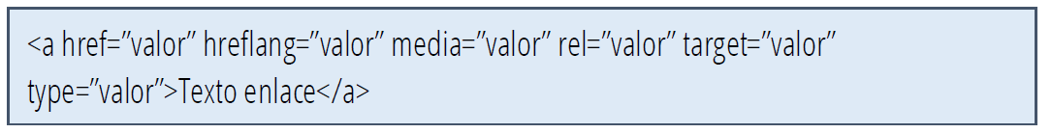
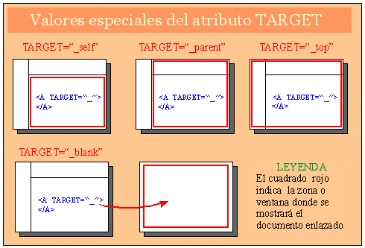
Etiqueta <a> Enlace con otros elementos
Definición y uso de los atributos(1):
href: establecer la URL en la que se encuentra el documento el cual se quiere enlazar. Puede ser un documento, una dirección de correo, otra web, .. La dirección puede ser absoluta (https://portal.edu.gva.es/iessalvadorgadea/ ), relativa (/LMSGI/TEMA2/CAPITULO2_3_LMSGI.pdf) o a un marcador (ancla) del mismo documento.
hreflang: establecer el lenguaje del documento que se está enlazando, utilizado por los motores de búsqueda para establecer idioma (valores: es, en, x-defaut, ..)
rel: El atributo sirve para especificar la relación existente entre el documento web y el documento con el que se está realizando el enlace (valores posibles en https://www.htmlquick.com/es/reference/tags/link.html#specific-attributes)
Target: especificar el destino por defecto para todos los enlaces y formularios del documento web (2)
Media: el tipo de medio al que aplica el recurso enlazado (all, print, screen, speech, ..)
@jorca11
Notes:
https://www.hazunaweb.com/curso-de-html/enlaces/ RELATIVAS Y ABSOLUTAS
(1) http://www.manualweb.net/html/enlaces-html/ ejemplos de enlaces
(2)https://developer.mozilla.org/es/docs/Web/HTML/Element/a ejemplos target
Etiqueta imagen https://www.ibiblio.org/pub/Linux/docs/LuCaS/Manuales-LuCAS/doc-curso-html/doc-curso-html/img/fig8-24.png

Slide 8
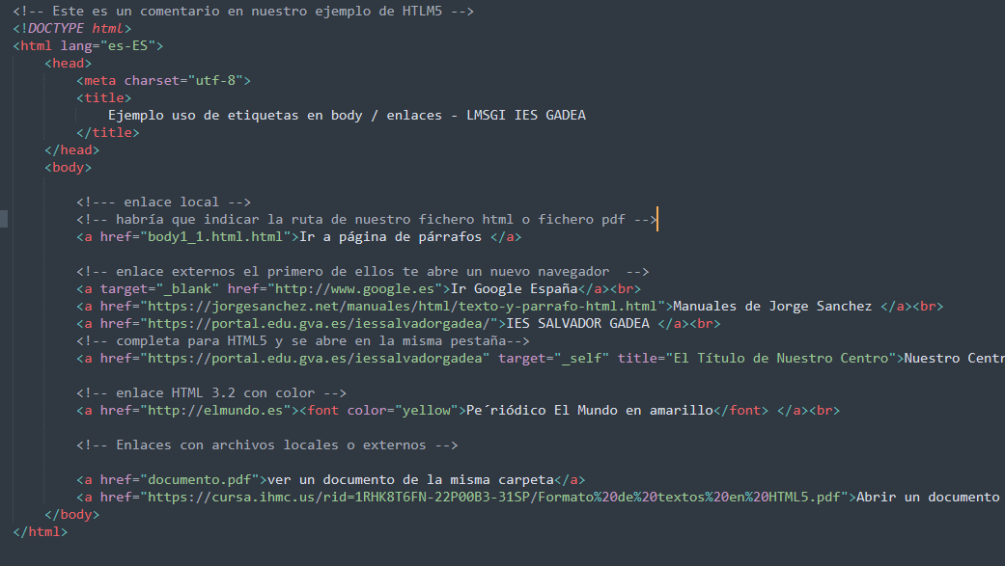
@jorca11
body1_3.html

Slide 9
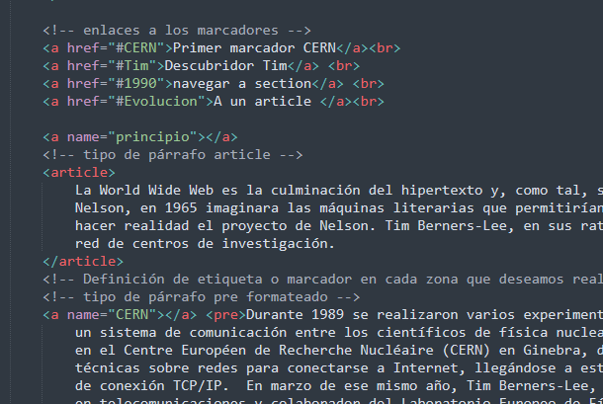
Uso de marcadores o anclas
Enlaces locales para movernos fácilmente en una página:
Al crear una página web muy larga y con muchos apartados, es útil crear ciertos enlaces que nos permitan saltar directamente a la parte de la página que nos interesa. Este tipo de hipervínculos se llaman marcadores o enlaces locales.
Debemos crear el marcador en la zona que queremos navegar y, en otra zona de la página, crear el enlace para acceder al mismo
<a name=“ancla”>
Y después debemos escribir un enlace con el código siguiente:
<a href= “#ancla”>Enlace para acceder al ancla</a>
body1_4_marcadores.html
@jorca11
Notes:
https://www.eniun.com/marcadores-html-enlaces-locales/

Slide 10
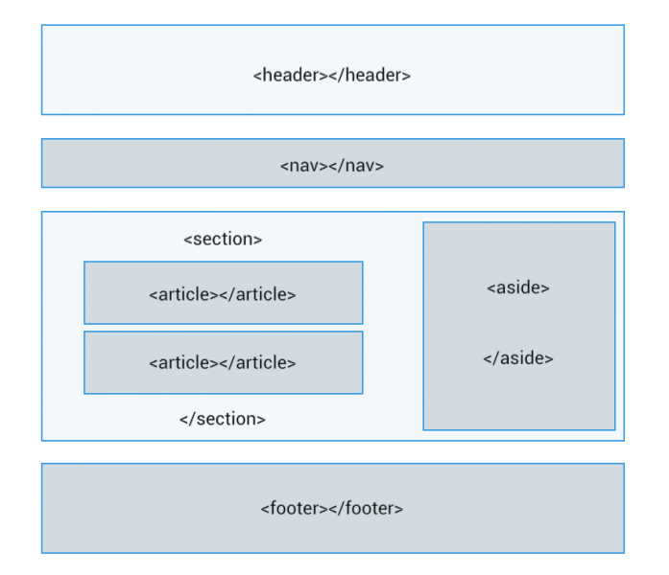
Etiquetas Semánticas
Elemento | Descripción
<body> | Representa el contenido principal de un documento HTML. Sólo puede existir un elemento <body> en el documento.
<section> | Define secciones de una web.
<nav> | Especifica una sección que contiene un menú de navegación.
<article> | Determina secciones de contenido.
<aside> | Define la barra lateral de una página web.
<h1>,<h2>,<h3>,<h4>,<h5>,<h6> | Describe el tema de la sección. Disponemos de seis niveles: de h1 a h6, siendo <h1> la cabecera de mayor importancia. Sólo puede existir una etiqueta <h1> en el documento.
<header> | Determina la cabecera de una web o de un elemento.
<footer> | Define el pie de página. También se puede utilizar para definir el pie de otros elementos.
<address> | Especifica una sección que contiene información de contacto.
<main> | Determina el contenido principal del documento. Solo puede existir un elemento <main> en el documento.
Etiquetas que indican qué es el contenido que contienen, en lugar de cómo se debe formatear.
Ayudan a definir la estructura del documento y permiten que las páginas web sean mejor indexadas por los buscadores
@jorca11
Notes:
https://www.eniun.com/html5-estructura-basica-elementos-semanticos/
https://desarrolloweb.com/articulos/etiquetas-semanticas-html5.html
https://www.aulaclic.es/articulos/html5-semantica_1.html

Slide 11
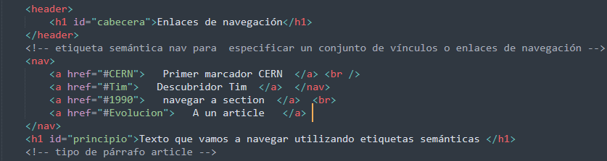
Etiquetas semánticas HTML5
La etiqueta <nav>, perteneciente también a las nuevas etiquetas semánticas.
Permite especificar un conjunto de vínculos o enlaces de navegación
Pero es una forma de agrupar opciones de navegación tipo menú o mapas de enlaces del sitio
En el ejemplo veremos etiquetas de párrafo: header, footer, section, article, pre, aside, entre otras.
body1_4_2_marcadores.html
@jorca11
Notes:
https://www.aprendoencasa.com/curso-html-5/
https://www.aprendoencasa.com/wp-content/uploads/2019/01/Curso-practico-HTML5.pdf manual usado

Slide 12
Enlace a ficheros correo ftp teléfono
Hemos vistos enlaces en HTML se apoyan en el protocolo http, pero el enlace especificado en el atributo href no tiene porqué ser http, si no que podría ser otro protocolo como ftp, mailto,…
<a href="ftp://servidorftp.com">Servidor FTP</a>
Enlace a un fichero interno, que nos sirve para descargar un fichero de diversos tipos:
<a href="./descarga/fichero.zip">Descargar el fichero</a>
Le indicamos que el fichero está en una subcarpeta descarga dentro la carpeta en la que tenemos ubicada nuestra web. Puede ser un servidor o en local
El protocolo mailto, dentro de los enlaces en HTML, hace que el navegador web nos abra el programa de correo electrónico que tengamos predeterminado en el ordenador. La estructura del protocolo mailto en un enlace a sería la siguiente:
<a href="mailto:jorca11.gadea@gmail.com"> correo al profesor del módulo LMSGI </a>
Permitir desde nuestra web realizar el marcado de un número:
<a href="tel:+34678567876">José Ramón</a>
¿qué sucede si estamos navegando desde un dispositivo que no puede realizar llamadas como una tablet o un portátil?
Notes:
https://www.eniun.com/html-lenguaje-de-marcas/
http://www.manualweb.net/html/enlaces-html/
https://www.silocreativo.com/como-crear-enlaces-html-para-llamar-por-telefono-desde-tu-web/ que sucede en las llamadas

Slide 13
Práctica 5 Web con párrafos, textos y enlaces
Investiga como realizar un enlace para llamar por Skype desde una web
@jorca11
Notes:
https://rafarjonilla.com/tutorial/crear-enlace-html-para-llamar-por-telefono/ skype y teléfono

Slide 14
Ejemplos de preguntas
https://www.eniun.com/html-lenguaje-de-marcas/
@jorca11

